Slide 1

大直高中社會科
有效教學分享
領召地理科 郭曉蓉老師
2014/05/28

Slide 2
一、有效教學推動概述
多元學習
創意
合作
趣味
課程規劃
本位
主題融入
有效
教學
公民
歷史
地理
+
+
樂在教與學

Slide 3
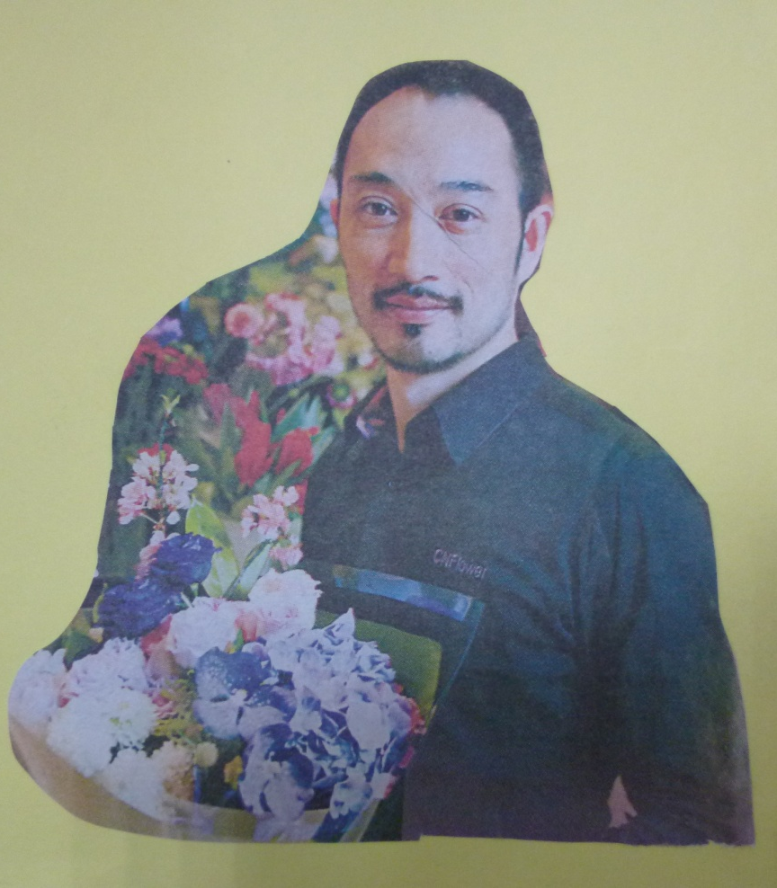
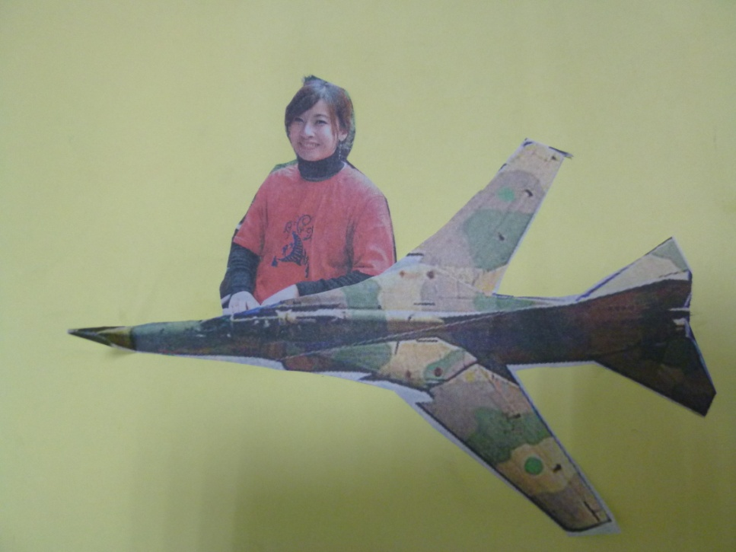
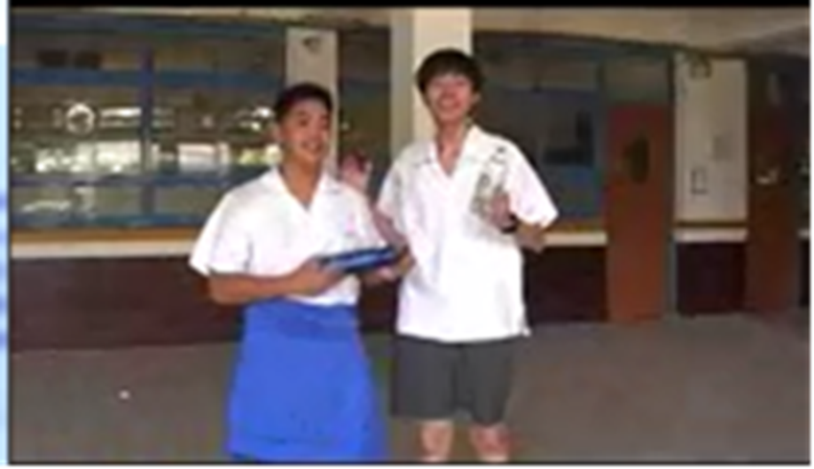
公民科
國七性別平等議題探討
1.教師說明性別的相關概念與迷思。
2.學生分組根據老師提供的主題進行海報改編與廣告改拍。
3.課堂展示、評鑑與欣賞作品差異。

Slide 4

公民科
國八媒體識讀議題融入
1.教師針對該進度相關議題給予不同論點之報導並說明媒體識讀的涵義。
2.說明評量中需涵蓋的內容（同一新聞之三篇不同報導、比較異同、評析）。
3.就學生創意依不同形式完成作品。

Slide 5
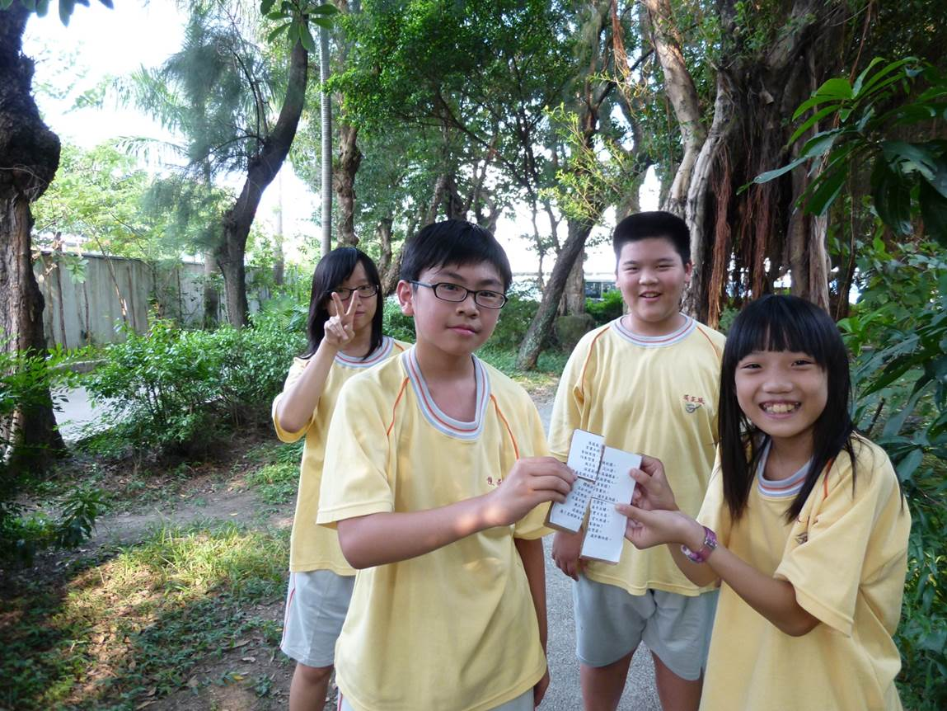
公民科
國七校本位課程─水資源
1.教師依學校周邊環境進行社區認識。
2.教師根據上課所教導之相關內容製成校園尋寶線索。
3.學生依循線索，檢視自己所學並認識校園環境。

Slide 6
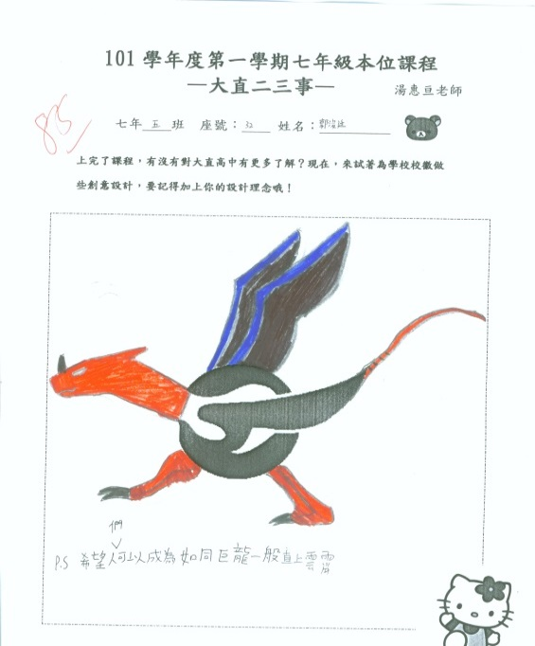
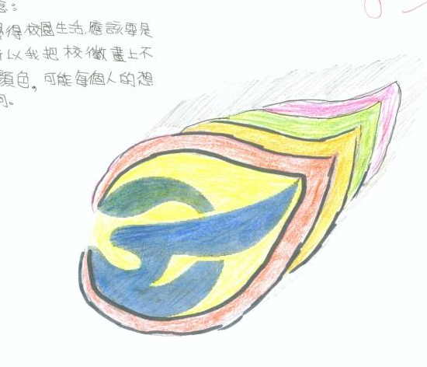

歷史科
國七校本位課程─校史
1.教師說明本校歷史與
特色。
2.學生發揮個人創意設
在原有之校徽上注入
新的元素與特色。
3.課堂展示、評鑑與欣
賞作品差異。

Slide 7
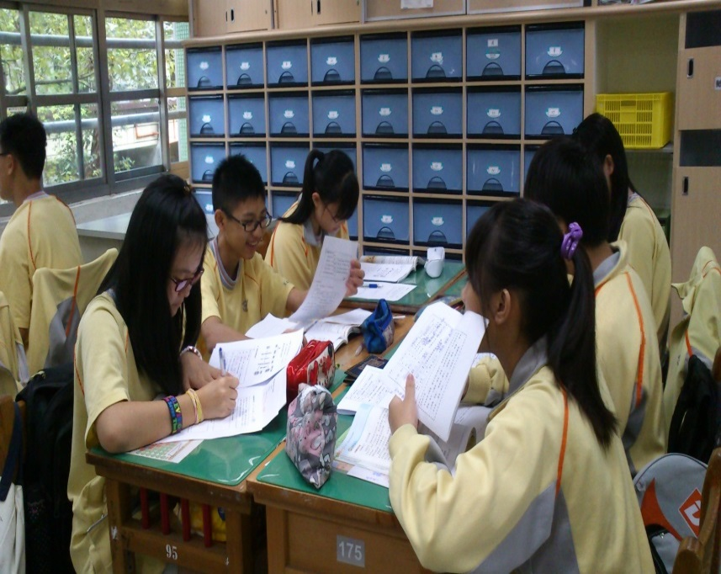
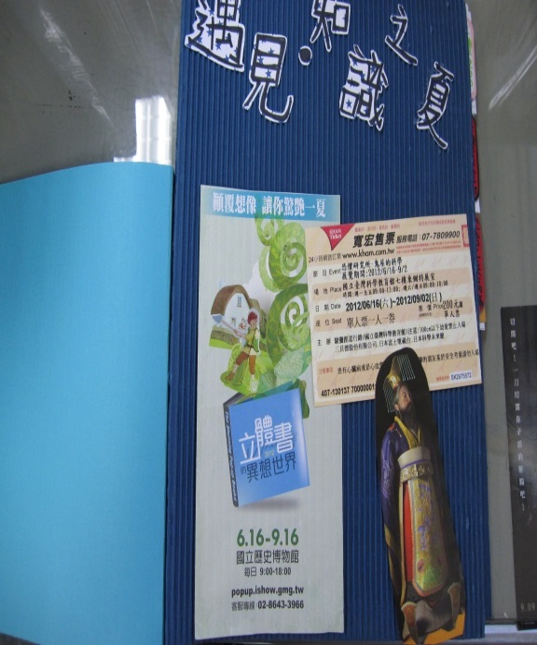
歷史科
國八─生涯議題融入
1. 教師說明魏晉時期背景並分組、說明學習單內容。
2. 學生根據歷史背景，設想自己在當時可能從事的職業及作法。
3.各組分享、評鑑各組之差異。
國七暑假作業─校外展覽
參觀歷史相關或其他方面展覽，吸取新知、瞭解更多事物，並將其融入課程學習。

Slide 8
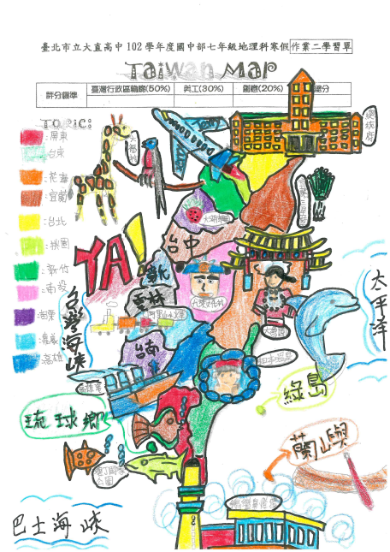
地理科
國七台灣主題地圖（寒假作業）
1.教師說明地圖的基本要素、地圖類型，並提供地圖框架。
2.學生訂定地圖的主題，進行設計製作。
3.課堂展示、評鑑與欣賞作品差異。

Slide 9
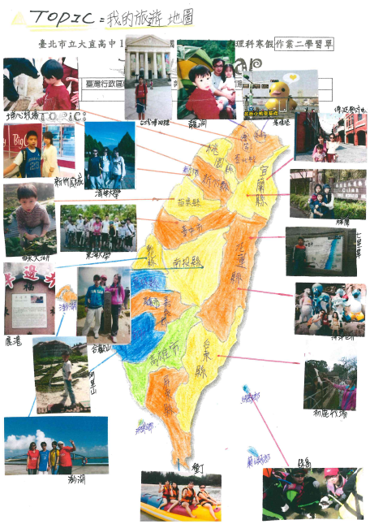
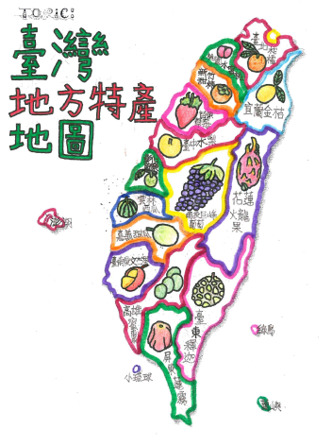
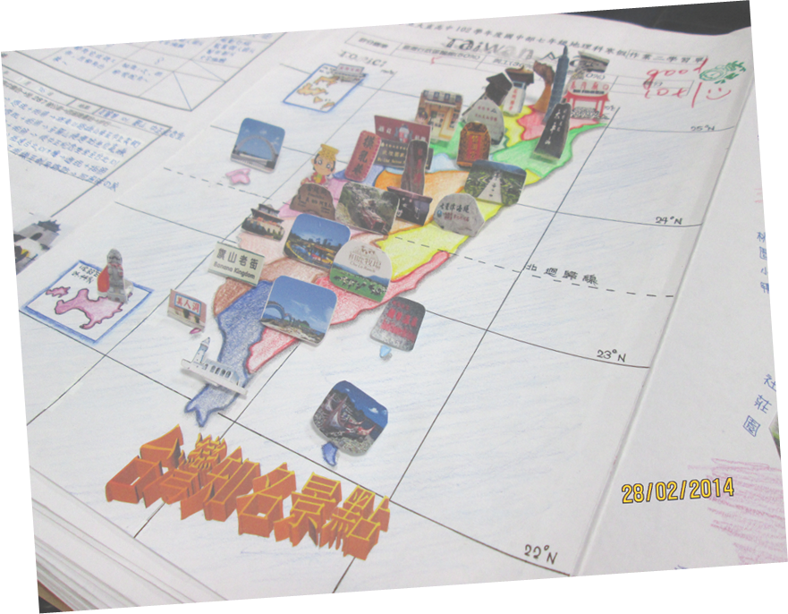

Slide 10
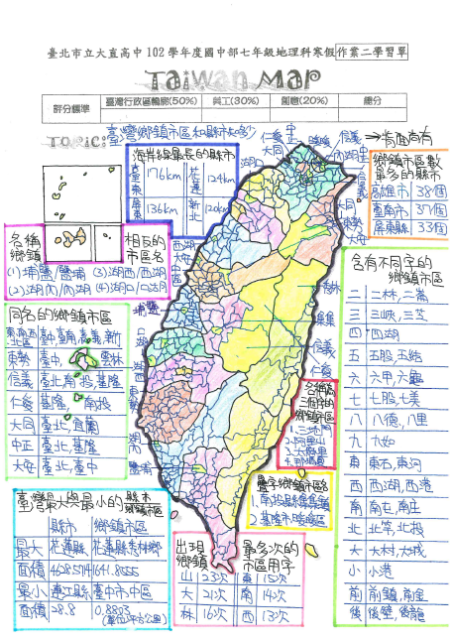
嘆為觀止！出現奇葩

Slide 11
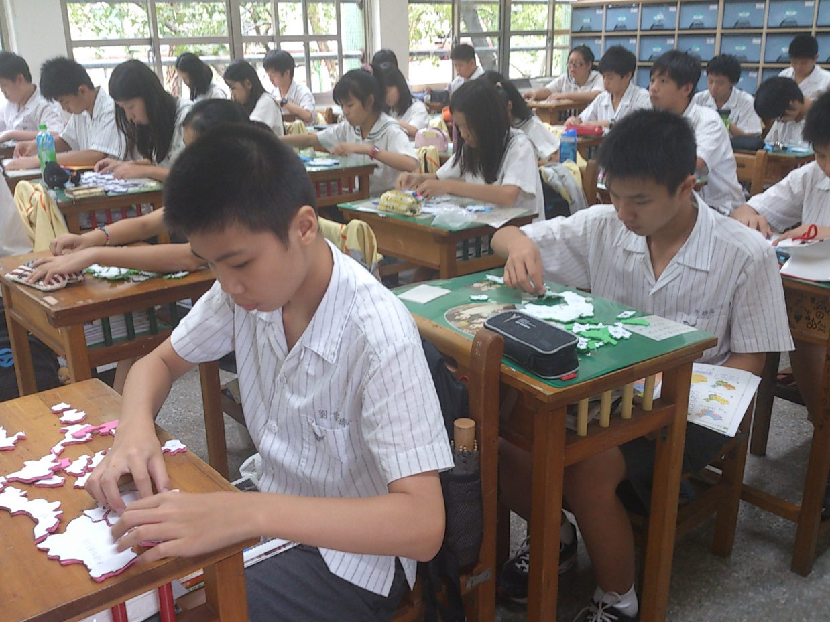
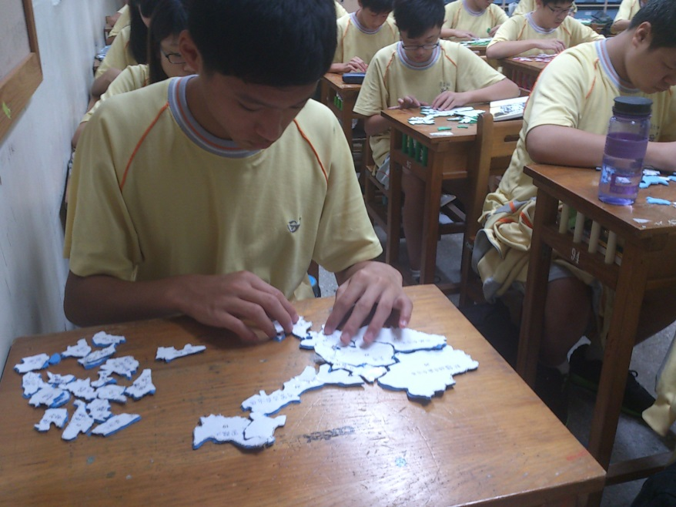
地理科
國八
中國行政區拼圖
1.教師提供材料與中國地圖輪廓。
2.學生製作拼圖中，熟悉名稱與位置。
3.課堂測驗為拼圖速度比賽。

Slide 12
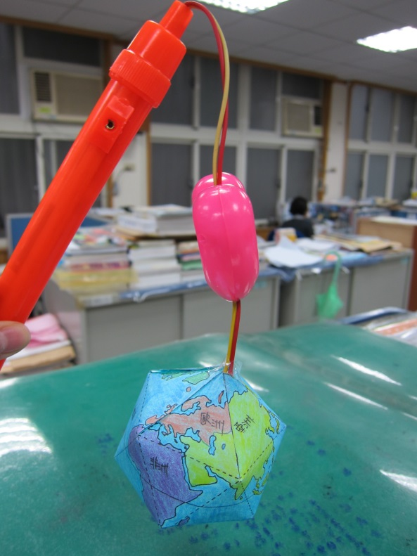
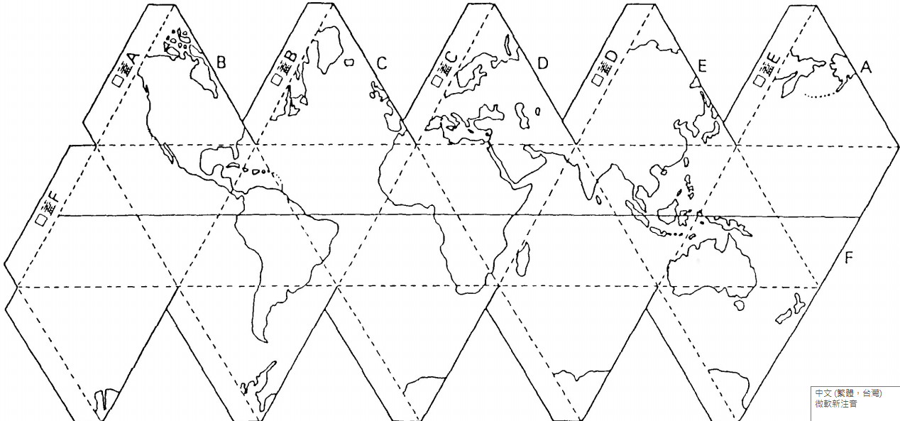
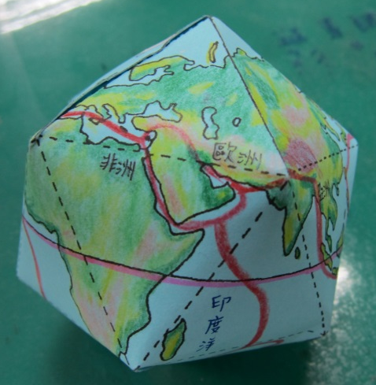
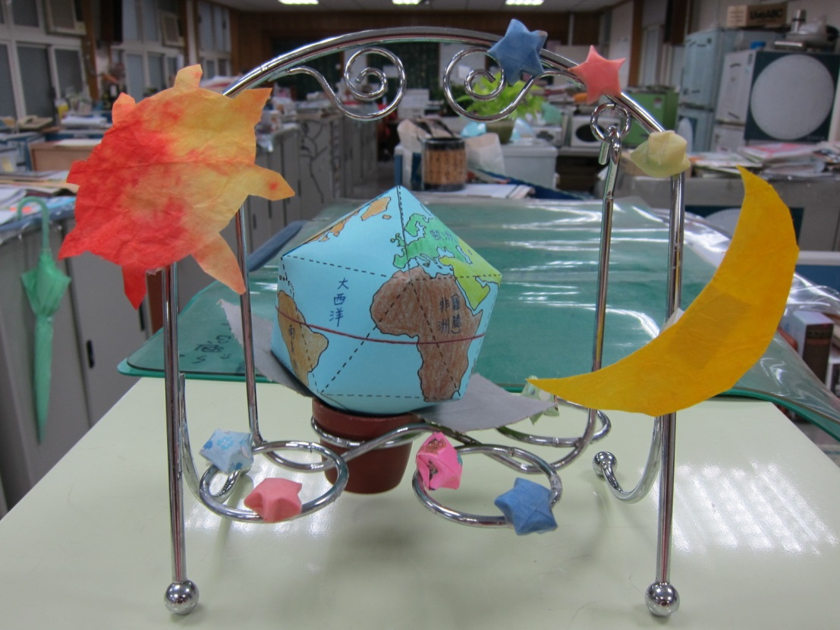
地理科
地球儀製作
1.教師提供地圖
輪廓與技巧。
2.學生標示地球
上海陸位置，再
著色剪粘。
3.依學生創意，結
合不同素材完成
作品。

Slide 13
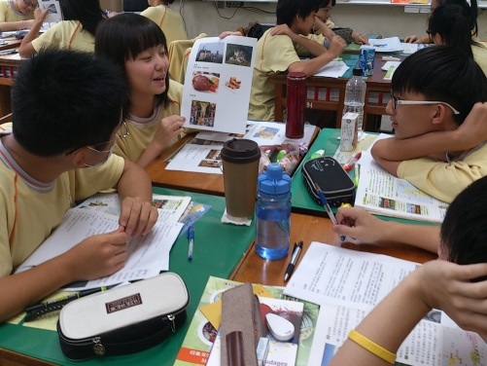
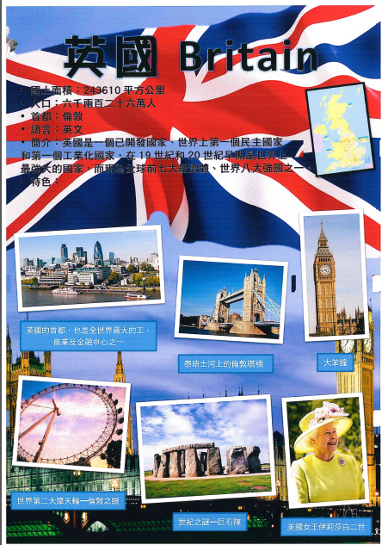
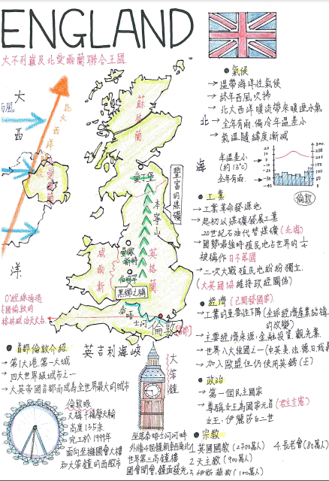
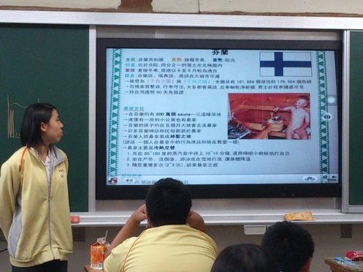
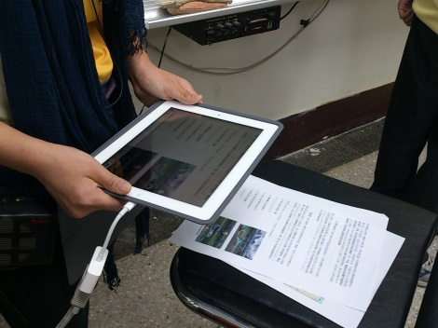
地理科
國九歐洲地理

Slide 14
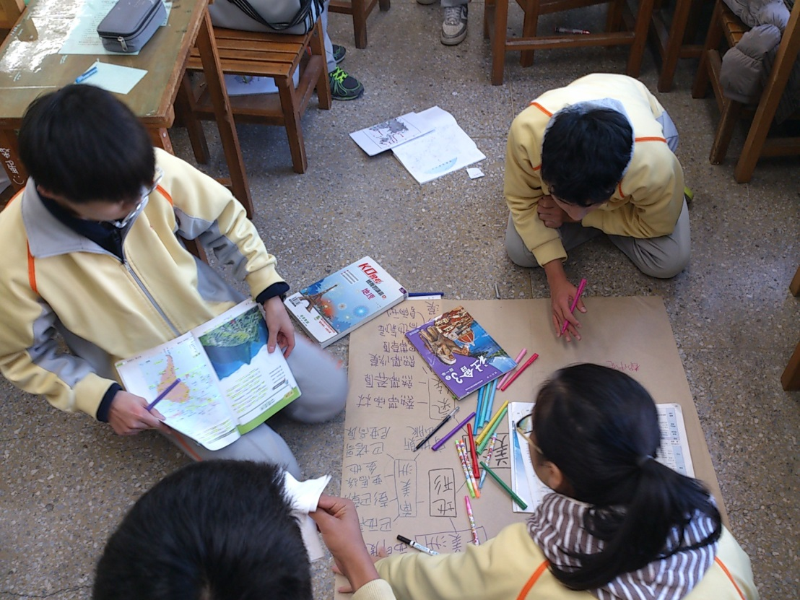
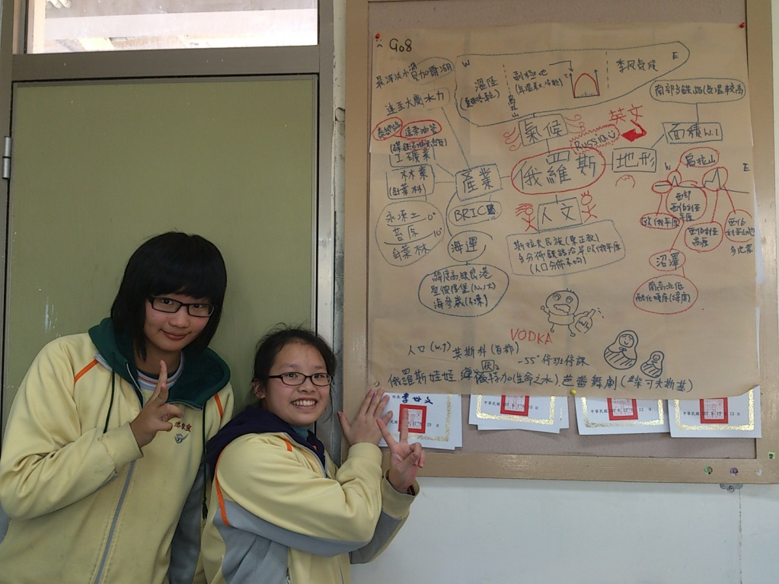
地理科
國九複習─分組合作學習：心智圖製作
1.3~4人一組，抽單
元主題，合力完成
單元架構，整理該
主題之重點與關聯。
2.口頭報告並展示各
組海報。

Slide 15
二、好社之徒推動
趣味
創意
多元
試題編輯設計
行政聯繫協調
經驗累積傳承
回饋
修正
持續
辦理

Slide 16
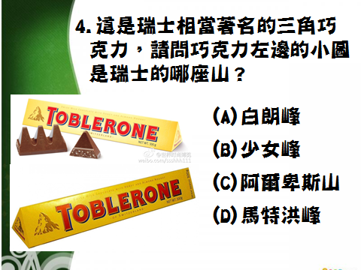
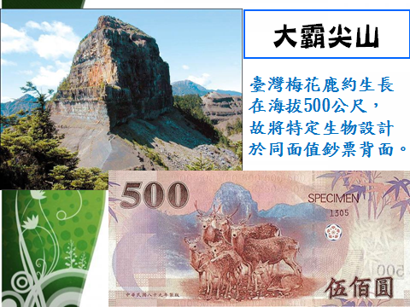
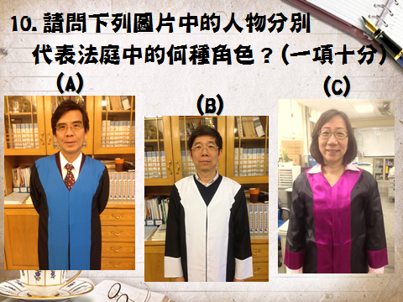
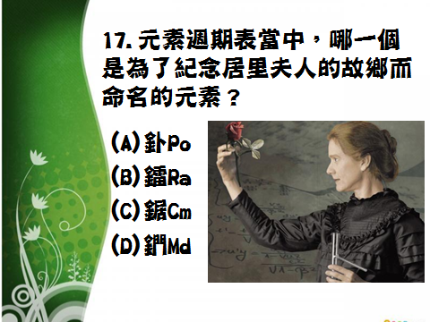

Slide 17
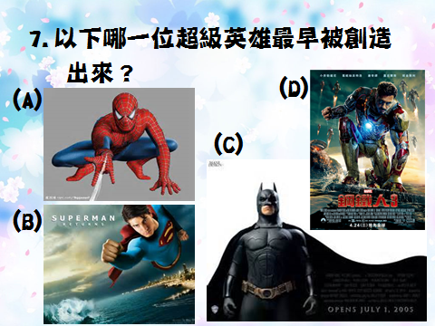
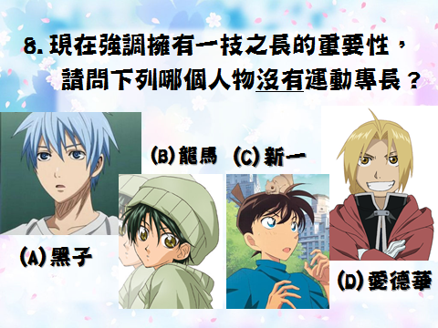
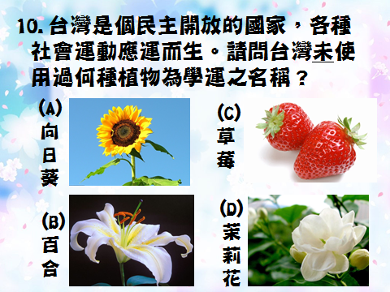
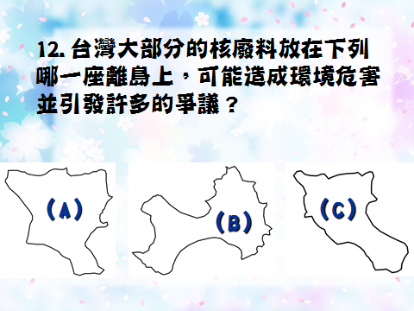

Slide 18


台灣區域地理
影片題
以下影片，會呈現台灣的一鄉一特色。
影片結束後有五分鐘作答時間，把各縣市特產標示在台灣地圖上。
位置與相對應特產標示正確，
每答對一個得兩分。

Slide 19
四、可供分享或交流之處
「好社之徒」─加強學生對社會事件的關注，增加知識的廣度，尤其趣味的題目吸引全場的目光與歡樂，讓學生看見老師們的用心，積極參與其中。
2. 當一個「捨己」的「海綿」「領召」。

